Slide 1

ぐらみんへようこそ！
座標について知ろう！

Slide 2
座標（ざひょう）ってなに？

Slide 3
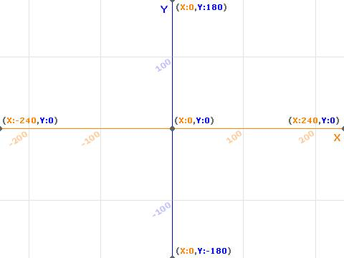
座標（ざひょう）ってなに？（1）
場所を表す言葉

Slide 4
座標（ざひょう）ってなに？（2）
横のことを「X（エックス）」という
X

Slide 5
座標（ざひょう）ってなに？（3）
縦のことを「Y（ワイ）」という
Y

Slide 6
ステージの座標を知ろう！

Slide 7
ステージの座標を知ろう（1）
ステージの中央は
X座標が０、Y座標が０

Slide 8
ステージの座標を知ろう（2）
ステージの右はしは
X座標が240、Y座標が０

Slide 9
ステージの座標を知ろう（3）
ステージの左はしは
X座標が -240、Y座標が０

Slide 10
ステージの座標を知ろう（4）
ステージの上はしは
X座標が０、Y座標が 180

Slide 11
ステージの座標を知ろう（5）
ステージの下はしは
X座標が０、Y座標が -180

Slide 12
座標を命令してみよう！

Slide 13


座標を命令してみよう！（１）
座標はこのブロックで命令できる
スプライトの今いる場所はスクリプトエリアの上に書いてあるよ

Slide 14
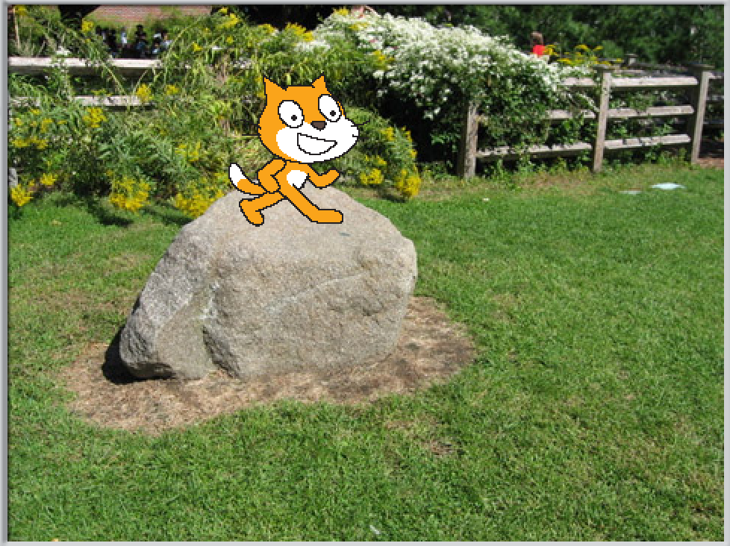
座標を命令してみよう！（２）
簡単に命令できるよ！
スプライトを命令したい場所に動かそう

Slide 15

座標を命令してみよう！（３）
ダブルクリック
そのままスプライトをダブルクリックしよう！

Slide 16
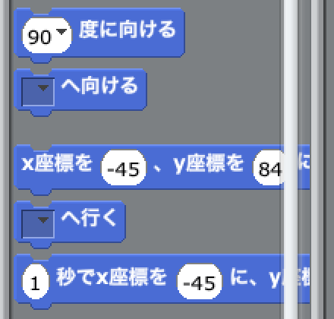
座標を命令してみよう！（４）
「X座標を◯、Y座標を◯にする」というブロックに今いる場所が自動的に入るよ！

Slide 17
座標を使って移動しよう！

Slide 18

座標を使って移動しよう（1）
ステージの右方向に移動すると
X座標が 1, 2, 3 ・・・と増えるよ

Slide 19
座標を使って移動しよう（2）
ステージの左方向に移動すると
X座標が -1, -2, -3 ・・・と減るよ

Slide 20
座標を使って移動しよう（3）
ステージの上方向に移動すると
Y座標が 1, 2, 3 ・・・と増えるよ

Slide 21
座標を使って移動しよう（4）
ステージの下方向に移動すると
Y座標が -1, -2, -3 ・・・と減るよ

